Slide 1
www.oravars.sk
www.awitec.cz
Srpen 2011

Slide 2
OLIS – AWiTEC Rescue System 2011
Komplexný lokalizačno - informačný systém nielen pre zložky IZS
Systém je tvorený vyvinutým unikátnym hardware a software a digitálnou rádiovou prenosovou sieťou Motorola MOTOTRBO
Umožňuje monitorovnie a koordináciu zasahujúcich jednotiek v terénu , alebo distribúciu taktických dát
Systém a jeho komponenty sú navrhnuté tak, aby bol celok po dlhú dobu nezávislý od zdroja elektrickej energie, alebo akejkoľvek konektivite.
Systém je široko škálovateľný, variabilný a nenáročný na obsluhu.

Slide 3
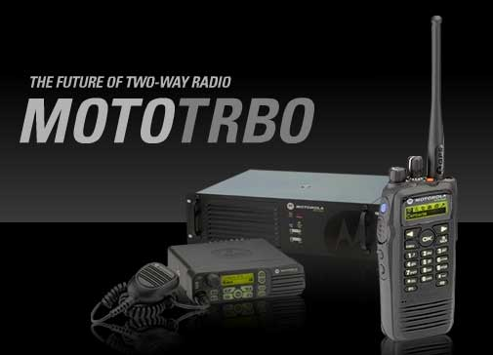
Rádiová sieť systému OLIS
Systém využíva modernú digitálnu technologiu Motorola MOTOTRBO k vytvoreniu vlastnej nezávislej lokálnej siete

Slide 4
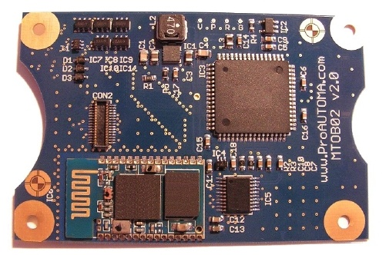
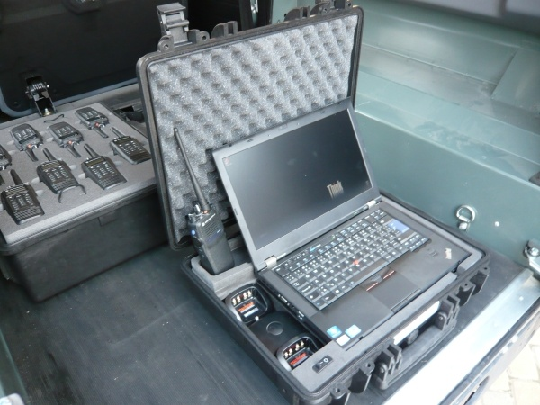
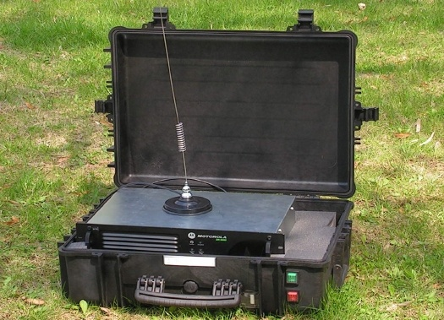
Hardware systému OLIS
Option Board MT OB g2
Dispatch Secure Case g1
Stations Secure Case g1
Repeater Secure Case g2

Slide 5
Hardware systému OLIS
Systém je tvorený okrem radiovýzbroje tiež špeciálne vyvinutým hardware, ktorý široko rozširuje možnosti siete.
Rádiotechnika je umiestnená v transportných kufroch, ktoré majú vlastnú inteligenciu a zdroje energie
Vďaka nim je systém schopný prevádzky po desiatky hodín za akéhokoľvek počasia

Slide 6
Software systému OLIS
Podpora ortofotomapových podkladov
UTM, WGS84, SJSTK formáty
Databáza staníc, koordinátov a hovorov
Krátke textové správy, taktické dáta
Vytýčenie a distribúcia polygónov
Exporty, reporty a tlače
Farebné kódy
Vzdialený dispečing v reálnom čase
Podpora PDA a distribúcia taktických dát na externé zariadenia

Slide 7
Software systému OLIS

Slide 8
Ďalšie výhody systému OLIS
Automatická synchronizácia vysielacej frekvencie zasahujúcich jednotiek
Možnosť propojenia so senzorikou a prenos informácie o nebezpečnej koncentrácii plynov na dispečing
Mandown senzor a okamžitý prenos informácie o nehybnosti pracovníka v teréne na dispečing
Offline logovanie pri nedostupnosti vlastnej siete
Vzdialené ovládanie stanice, odposluch a zakľúčovanie

